Slide 1
Тупайя

Slide 2
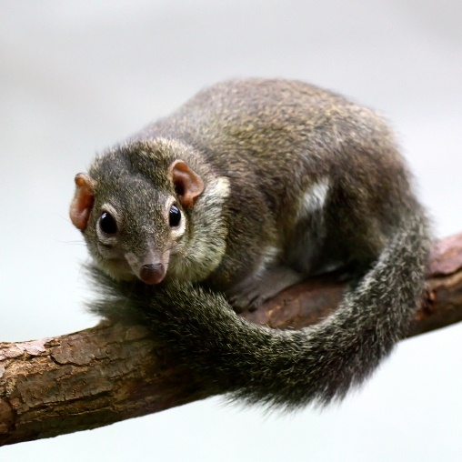
Зовнішній вигляд
Це типова тупайя. Вона схожа своїм пухнастим хвостом і загостреною мордочкою на білку. Довжина тіла в середньому 19,5 см, хвоста - 16,5; важить тупайя близько 140 р. Статевий диморфізм не виражений. Характерні маленькі хрящові вуха, короткі вібриси і досить невеликі очі, спрямовані в сторони. Всі кінцівки п'ятипалі, озброєні довгими гострими кігтями. Хутро густе, на спині темно - коричневий або темно - рудий , на животі - оранжево- рудий. На плечах мається бліда смуга. Налічують близько 49 підвидів ( географічних рас) звичайної тупайи; забарвлення в цілому світлішає з півночі на південь.

Slide 3
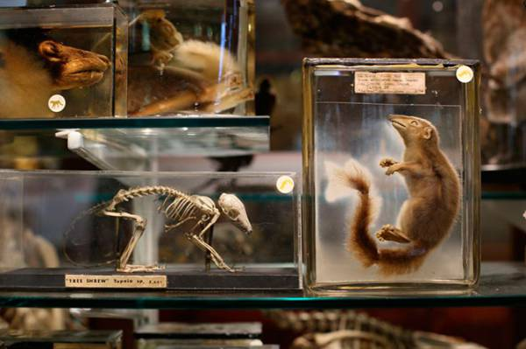
Поширення
Звичайна тупайя мешкає в Південно-Східній Азії: на півострові Малакка від перешийка Кра (Таїланд) і на островах Малайского архіпелагу (Суматра, Ява, Калімантан, Ріау, Линга, Бангка, Анамбас).

Slide 4
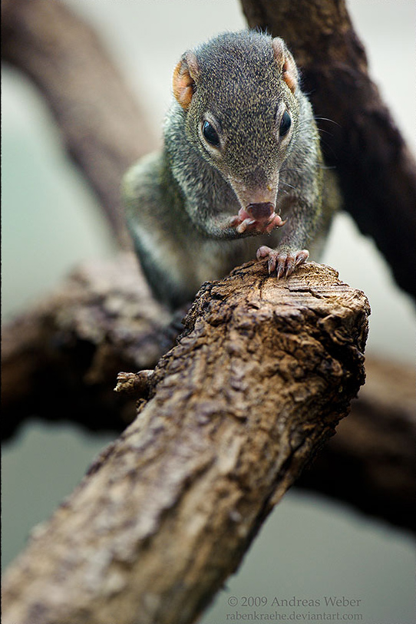
Спосіб життя
Широко поширені в тропічних лісах, в горах доходячи до 3000 м над рівнем моря; зустрічаються також на плантаціях і в садах. Часто тримаються поблизу людського житла. Тупайї нагадують білок не тільки зовнішнім виглядом, але і звичками. Ведуть напівдеревний спосіб життя, більшу частину часу проводячи на землі, де риються в опаде в пошуках їжі. Основу їх раціону складають фрукти і комахи, зрідка - дрібні хребетні.

Slide 5
Спосіб життя
Статевий диморфізм у тупай проявляється в розмірах особистого ділянки. Живуть поодинці, парами або сімейними групами, строго захищаючи займану територію від сторонніх. Бійки між самцями іноді призводять до смертельного результат; між самцем і самкою бійок не буває. Сімейна група складається з батьків і їх потомства причому підросли самці розселяються, а самки часто залишаються з батьками. Годуються тупайи завжди поодинці. Щільність популяції на 1 га досягає 6-12 особин в Таїланді і 2-5 особин на півострові Малакка.
Один з одним тупайи спілкуються за допомогою звукових сигналів і інших знаків (наприклад, рухів хвоста).

Slide 6
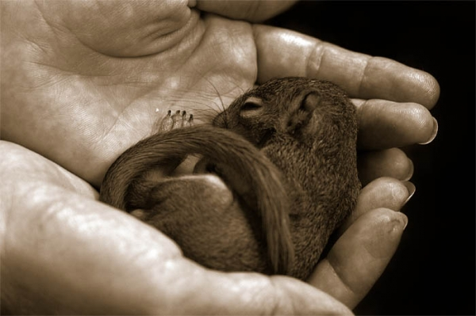
Розмноження
Як правило, звичайні тупайи моногамні і живуть постійними парами. У неволі, однак, спостерігається полігамія, коли домінантний самець не допускає інших самців до розмноження.
Розмножуються тупайи протягом усього року; пік розмноження припадає на лютий - червень. З серпня по листопад дитинчата майже не з'являються. У посліді до 3 сліпих, безпорадних дитинчат вагою 10-12 г. Очі у них відкриваються не раніше 20 дня життя. Самостійними дитинчата стають після 36 дня і незабаром залишають батьків.
Турбота тупай про потомство відрізняється унікальними рисами. Так, дитинчата знаходяться в окремому гнізді, яке зазвичай будує самець. Самка проводить з потомством дуже мало часу, відвідуючи його всього на 10-15 хвилин кожні 48 годин. Ніякої іншої турботи про потомство тупайи не проявляють і нездатні пізнати дитинча без своїх пахучих міток. Через 36 днів молодняк переходить жити в батьківське гніздо, а ще через кілька днів розселяється .

Slide 7
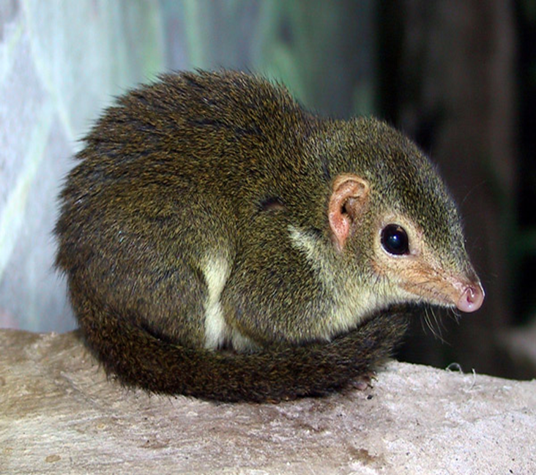
Тривалість життя
У природі звичайні тупайи живуть всього 2-3 роки. Однак у неволі вони доживали до 12 років (найбільша тривалість життя серед тупайеподібних). Основними їх ворогами є денні хижаки - харза, храмова куфия (Tropidolaemus wagleri) та інші змії, хижі птахи. Люди на тупай не полюють, оскільки їх м'ясо неїстівне, а шкура не представляє цінності. Шкода, заподіяна тупайями плантаціям, незначна.

Slide 8
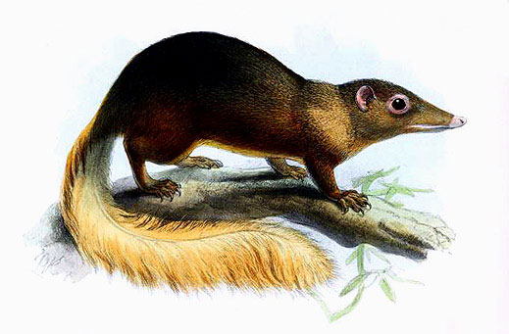
Цікаві факти
Людина перестала бути рекордсменом по стійкості до спирту, віддавши заслужену пальму першості маленькій пір’яхвостій тупайї, що стала в очах біологів справжнім алкоголіком.

Slide 9
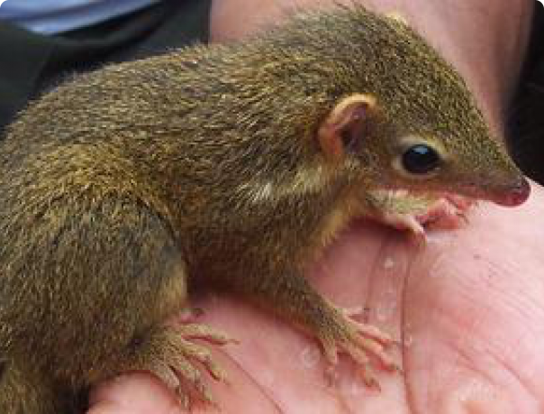
Полева тупайя
ПОЛЕВА ТУПАЙЯ
Tupaia javanica
30 000 руб.

